Slide 1


Slide 2
Índex
Una visió general
  Oferta 2026-27
  Europa, Amèrica Llatina, EUA, Canadà, Austràlia i Àsia
A qui va dirigit
Què es pot fer?
Modalitats de mobilitat
  Itinerari lliure / Itinerari tancat
  Dobles diplomes, Programes SICUE i UNITECH
Requeriments mobilitat 2026-27
TFG/TFM en mobilitat
Per què marxar?
Full de ruta

Slide 3
Una visió general
Oferta 2026-27
Europa (Erasmus+ i Associats, Erasmus+ TPNAP, UPC Europa)
Amèrica Llatina
Estats Units i Canadà
Austràlia
Àsia

Slide 4
Una visió general
Oferta 2026-27
On anar?
Més de 390 places a 122 universitats de 36 països diferents
Llistat d’universitats i resum oferta disponibles a la web i la Guia de mobilitat 2026-27. Compromís entre lloc i assignatures
Quant de temps?
Estada mínima = 1 quadrimestre (5 mesos)
Matrícula a l’Escola gratuïta a la universitat de destí

Slide 5
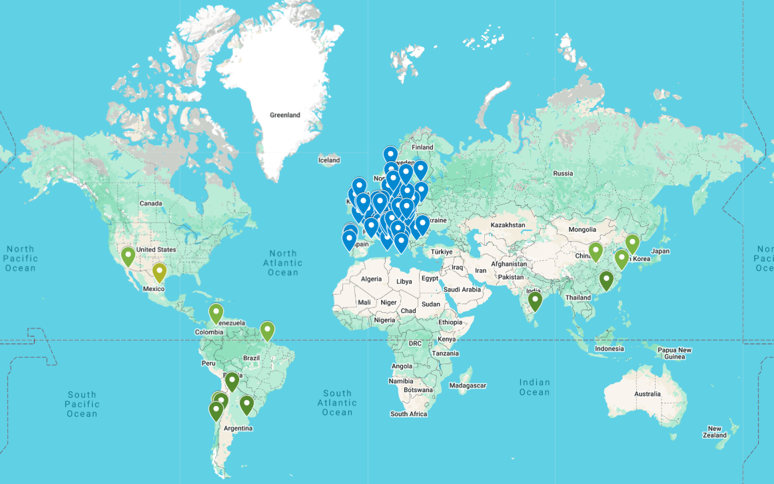
Una visió general
Països on es pot fer mobilitat i nombre places totals
Enllaç

Slide 6
Una visió general
Països on es pot fer mobilitat i nombre places totals
Alemanya: 40
Argentina: 2
Austràlia: 1
Àustria: 8
Bèlgica: 15
Brasil: 4
Bulgària: 2
Canadà: 5
Colòmbia: 4
Corea del Sud: 2
Croàcia: 4
Dinamarca: 6
Eslovàquia: 3
Eslovènia: 2
EUA: 13
Finlàndia: 4
França: 88
Hongria: 2
Índia: 3
Irlanda: 3
Itàlia: 64
Japó: 2
Lituània: 2
Mèxic: 6
Noruega: 6
Països Baixos: 10
Polònia: 13
Portugal: 20
Regne Unit: 15
Romania: 3
Suècia: 6
Suïssa: 6
Txèquia: 13
Xile: 6
Xina: 9

Slide 7
Una visió general
Per fer l’estada de mobilitat en algunes d’aquestes universitats estratègiques es necessari complir uns requisits específics d’excel·lència:
Nota mitjana de l’expedient de grau: igual o superior a 7,5
Nota mitjana de l’expedient de màster: igual o superior a 6,8
No tenir obert, ni haver tingut obert, cap expedient disciplinari o informatiu
Les universitats són les següents:
École National des Ponts et Chaussées (ENPC)
Eidgenössische Tecnische Hochshule (ETH Zürich)
École Polytechnique Fédérale de Lausanne (EPFL)
Imperial College London (ICL)
TU Delft
Kungliga Tekniska Högskolan (KTH)
Aalto University

Slide 8


Una visió general
Europa
Erasmus+
Països UE i Associats al Programa
Matrícula gratuïta a les universitats de destinació
Beques Erasmus+
Erasmus+ TPNAP
Països No Associats al Programa amb acord Erasmus TPNAP
Matrícula gratuïta a les universitats de destinació
Opció a beca Erasmus+

Slide 9
Una visió general
    Erasmus+ TPNAP (països no associats al programa)
    L’Escola té acords Erasmus+ amb les següents universitats:
Argentina
Universidad Católica de Salta- UCASAL
Austràlia
Royal Melbourne Institute of Technology-RMIT
Brasil
Universidade Federal do Pará-UFPA
Canadà
Ecole Technologie Supérieure-ETS
École Polytechnique de Montréal
Corea del Sud
Incheon National University

Slide 10
Una visió general
Japó
Nagaoka University of Technology-NUT
Mèxic
Universidad Autónoma de Baja California
Instituto Tecnológico y de Estudios Superiores de Monterrey
Regne Unit
Cardiff University
Coventry University
Imperial College of London-ICL
Swansea University
Strathclyde University

Slide 11
Una visió general
Xile
Pontificia Universidad Católica de Chile
Universidad del Bío-Bío
Xina
City University of Hong Kong
Northwestern Polytechnical University-NPU
Tongji University

Slide 12

Una visió general
Europa
UPC Europa (països fora de la UE o universitats
que no participen al programa Erasmus)
Suïssa
    École Polytéchnique Fédérale de Lausanne (EPFL)
    Eidgenössische Tecnische Hochshule (ETH) Zürich
    Matrícula gratuïta a les universitats de destinació
    Beques del govern suís
École des Hautes Etudes Commerciales (HEC)
  Acceptació condicionada per la universitat de destinació
  Matrícula a l’Escola i a la universitat de destí
ATENCIÓ: degut a una reducción del finançament del programa de mobilitat suiís SEMP, els ajuts a la mobilitat a EPFL (i possiblement ETH) no estan garantits.

Slide 13

Una visió general
Amèrica Llatina
  Universidad Católica de Salta (Argentina)
  Universidad Federal do Para (Brasil)
  Universidad Industrial de Santander-UIS (Colòmbia)
  Universidad Baja California (Mèxic)
  Instituto Tecnológico y de Estudios Superiores de Monterrey (Mèxic)
  Pontificia Universidad Católica de Chile (Xile)
  Universidad del Bío-Bío (Xile)
  Programa Smile Magalhães
  Places fora de la convocatòria Mou-te i l’e-Secretaria -> informeu-vos a la Unitat de Suport a la Gestió dels Estudis de Grau i Màster
  Matrícula a l’Escola i gratuïta a la universitat de destí
  Acceptació condicionada per la universitat de destinació
  Ajuts econòmics: Santander Erasmus, Erasmus+ TPNAP

Slide 14

Una visió general
Estats Units i Canadà
Estats Units
  Illinois Institute of Technology
  Doble titulació
    Opció de beca industrial (aprox. $20k bruts) – requisits de vinculació posterior. Contactar amb Sd. Relacions Internacionals
  Quadrimestre de recerca per fer TFM (Research Option)
Canadà
  Ecole Technologie Supérieure
  École Polytechnique de Montréal

Slide 15

Una visió general
4. Austràlia
Melbourne (VIC)
  Royal Melbourne Institute of Technology (NOU!)

Slide 16

Una visió general
Àsia
Xina
  City University of Hong Kong
  Northwestern Polytechnical University-NWPU
  Tongji University
Japó
  Nagaoka University of Technology
Índia
  Indian Institute of Technology Madras-IIT Madras
Corea del Sud
  Incheon National University

Slide 17
A qui va dirigit?
    Grau
    Grau en Enginyeria Civil (GEC)
    Grau en Enginyeria Ambiental (GEA)
    Grau en Ciències i Tecnologies del Mar (GCTM)
    PARS en Enginyeria de Camins, Canals i Ports
    Màster en Enginyeria de Camins, Canals i Ports
    Màsters temàtics
    Enginyeria Estructural i de la Construcció (MEEC)
    Mètodes Numèrics en Enginyeria (MMNE)
    Enginyeria Ambiental (MEA)
    Enginyeria del Terreny (MET)
    Mobilitat Urbana (MUM)

Slide 18
A qui va dirigit?
    Grau en Enginyeria Civil i PARS en ECCP
    Més de 97 destinacions i 250 ofertes arreu del món, entre les que destaquem:
TU München (Alemanya)
INP Grenoble (França)
Aalto University (Finlàndia)
École Polytechnique de Bruxelles (Bèlgica)
Politecnico di Milano (Itàlia)
Politecnico di Torino (Itàlia)
TU Delft (Països Baixos)
Universidade do Porto (Portugal)
Strathclyde University (Regne Unit)
École Polytechnique Fédérale de Lausanne (Suïssa)
Chalmers University of Technology (Suècia)

Slide 19
A qui va dirigit?
    Grau en Enginyeria Ambiental
    Més de 15 destinacions i 50 ofertes arreu del món, entre les que destaquem:
Technische Universität Dresden (Alemanya)
Technische Universität Wien (Àustria)
Aalto University (Finlàndia)
Indian Institute of Technology Madras-IIT Madras (Índia)
Politecnico di Milano (Itàlia)
Università di Genova (Itàlia)
TU Delft (Països Baixos)
Universidade do Porto (Portugal)
Chalmers University of Technology (Suècia)

Slide 20
A qui va dirigit?
Grau en Ciències i Tecnologies del Mar
Universidad Autónoma Baja California (Mèxic)
Assignatures (mobilitat a 3r curs)
  2024-25: tenir superats primer i segons curs (excepte les assignatures de 2n “Contaminació Marina. Origen, transport i impactes” i “Ecologia marina, ecosistemes i processos productius”) abans d’iniciar la mobilitat.
  2025-26: part de 3r curs a destí

Slide 21
A qui va dirigit?
Grau en Ciències i Tecnologies del Mar
Universidade Federal do Para (Brasil)
Assignatures (mobilitat a 4t curs)
  2024-25: 30 ECTS de 3r curs matriculats/superats
  2025-26: part de 4t curs a destí
TFG (mobilitat a 4t curs)
  2024-25: 30 ECTS de 3r curs matriculats/superats
  2025-26: TFG a destí

Slide 22

A qui va dirigit?
Grau en Ciències i Tecnologies del Mar
La Rochelle Université (França) (NOU!)
Assignatures (mobilitat a 4t curs)
  2025-26: 30 ECTS de 3r curs matriculats/superats
  2026-27: part de 4t curs a destí

Slide 23
Què es pot fer?
Assignatures i/o TFG
  Norma general
  2025-26: tenir matriculats/superats > 30 ECTS de 3r curs
  2026-27: part de 3r o 4t curs a destí
  No es podran reconèixer assignatures de 1er ni 2n curs en mobilitat
  Excepció:
  Partners que només accepten estudiants de 4t de grau (amb 3r curs superat)
  2025-26: tenir superat 2n curs i matriculat/superat 3r curs (s'acceptaran 12 ECTS amb nota superior o igual a 4.0)
  2026-27: 4t curs a destí
  Graus

Slide 24
Què es pot fer?
Doble diploma
  Norma General
  2025-26: tenir superat 2n curs de grau i matriculat/superat 3r curs
  2026-27: 4t curs a destí
  Graus

Slide 25
Què es pot fer?
Assignatures i TFG
Itinerari accelerat
Estudiants PARS que segueixin l’itinerari accelerat: mobilitat en Q1
Itinerari no accelerat
Estudiants PARS que no segueixin l’itinerari accelerat: mobilitat en Q1, Q2 o anual (equivalent a GEC)
La realització de TFG i la mobilitat anual determinaran la via dels estudis (itinerari accelerat/no accelerat)
Els itineraris tancats poden comportar la realització del TFG
  Graus (PARS en ECCP)

Slide 26
Què es pot fer?
Assignatures o TFG
  Norma general
  2025-26: tenir matriculats/superats > 30 ECTS de 3r curs
  2026-27: part de 3r o 4t curs a destí
  No es podran reconèixer assignatures de 1er ni 2n curs en mobilitat
  Excepció: partners que només accepten estudiants de 4t de grau (amb 3r curs superat)
  2025-26: tenir superat 2n curs i matriculat/superat 3r curs (s'acceptaran 12 ECTS amb nota superior o igual a 4.0)
  2026-27: 4t curs a destí
  Graus (PARS en ECCP)

Slide 27
Què es pot fer?
Assignatures i/o TFM
  2025-26: tenir matriculats i/o superats 60 ECTS
  2026-27: assignatures de 2n curs i/o TFM a destí
MECCP
  Quan es fa la sol·licitud: tenir matriculats i/o superats 50 ECTS
  Tenir cursat un mínim de 2 quadrimestres a l’Escola
  No es podran reconèixer crèdits corresponents a assignatures obligatòries de la titulació (a excepció de les obligatòries de l’especialitat i en itineraris tancats de dobles diplomes)
  A l’inici de la mobilitat: cal haver superat un mínim de 45 ECTS
  Màsters

Slide 28
Què es pot fer?
Doble Diploma
  2025-26: tenir matriculats/superats 60 ECTS
  2026-27: 2n curs a destí
  MECCP:
  Estar titulats del grau en el moment de sol·licitar la plaça
  Poden aplicar excepcions pels estudiants de MECCP amb origen PARS
  Màsters

Slide 29
Què es pot fer?
Doble Diploma
Norma general
  2025-26: matriculats/superats mínim 228 ECTS del Grau en Enginyeria Civil (tot excepte el TFG) i matriculats/superats 60 ECTS del Màster en Enginyeria de Camins, Canals i Ports
  2026-27: 2n curs màster i TFM a destí
En el cas de no tenir-lo superat en el moment d’iniciar la mobilitat, la realització del TFG pot comportar un semestre addicional de mobilitat o fer-ho de manera remota a l’Escola
Alguns partners podrien no acceptar estudiants no titulats de Grau pels DD. Consulteu amb Sd. Relacions Internacionals
  Màsters – (origen PARS)

Slide 30
Modalitats de mobilitat
Itinerari lliure
Itinerari tancat
Doble Titulació
SICUE
UNITECH

Slide 31
Modalitats mobilitat
1.
Cal cursar entre 20 i 30 ECTS per quadrimestre
Alguns partners requereixen un nombre mínim d’ECTS
Possibilitat de fer assignatures i/o TFG, TFM (detall de l’oferta a e-Secretaria)
Durada: anual o semestral

Slide 32
Modalitats mobilitat
2.
Estudiants que durant el curs anterior al període de mobilitat tinguin matriculat/superat el 3r curs (s'acceptaran 12 ECTS amb nota superior o igual a 4.0)
École d’Ingénieurs de la Ville de Paris
Imperial College of London
Münich School of Engineering (TU Münich)
Illinois Institute of Technology (research option)

Slide 33
Modalitats mobilitat
  3.
  Universitat Qui Quan
  ENPC GEC 20 4t curs
  ESTP GEC 4t curs
  Tongji University MECCP 2n curs
  HEC MECCP 2n curs
  IIT MECCP 2n curs
  Roma La Sapienza MECCP 2n curs
  Stuttgart¹ MMNE 2n curs
  (1) Sol·licitud DD abans de matricular el màster

Slide 34
Modalitats mobilitat
  3.
  Doble Titulació adreçada als estudiants de grau
  L’itinerari inclou grau i màster. Al final de l’itinerari s’obtenen 3 titulacions (grau i màster de la UPC, i titulació de la universitat de destí).
  Norma general:
  Grau: primers 3 cursos de grau a l’Escola de Camins i 1 any a la universitat de destí
  Màster: 1 curs de màster a la universitat de destí i 1 curs de màster a l’Escola de Camins

Slide 35
Modalitats mobilitat
  3.
  Acords que permeten obtenir tres titulacions
  École Nationale des Ponts et Chaussées-ENPC
  Grau Enginyeria Civil (pla 2020)
  École Supérieure des Travaux Publics-ESTP
  Grau Enginyeria Civil (plans 2010 i 2020)

Slide 36
Modalitats mobilitat
  3.
  Doble Titulació adreçada als estudiants de Màster
  Estades d’un curs acadèmic
  Estades d’un curs i mig o dos cursos acadèmics
Amb les universitats següents
  Tongji University (Xina)
  Doble Titulació adreçada a estudiants de l’MECCP (especialitat en Enginyeria d'Estructures i Construcció) que tinguin aprovats 60 ECTS

Slide 37
Modalitats mobilitat
  Roma La Sapienza (Itàlia)
  Doble Titulació adreçada a estudiants de l’MECCP (especialitats Enginyeria d'Estructures i Construcció i Enginyeria del Terreny) que tinguin aprovats 60 ECTS
HEC (França)
Doble Titulació adreçada a estudiants l’MECCP (especialitat Enginyeria Computacional)
L'HEC ofereix la possibilitat de realitzar unes pràctiques en empresa entre 1r i 2n del màster de l'HEC (Optional Gap Year)
Illinois Institute of Technology (EUA)
Doble Titulació adreçada als estudiants de l’MECCP (especialitats Enginyeria Computacional, Enginyeria Ambiental, Enginyeria d’Estructures i Construcció o Enginyeria del Transport i Urbanisme)

Slide 38
Modalitats mobilitat
Stuttgart University¹ (Alemanya)
Doble Titulació adreçada als estudiants de l’MMNE (línia Computational Mechanics)
¹ Sol·licitud abans 1a matrícula (https://www.cimne.com/space/31)

Slide 39
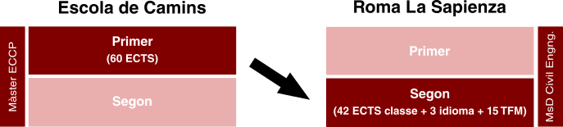
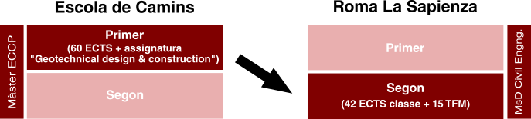
Modalitats mobilitat
  Roma La Sapienza (Itàlia)
  Doble Titulació adreçada a estudiants que tinguin aprovats 60 ECTS del Màster en Enginyeria de Camins, Canals i Ports
    Màster en Enginyeria de Camins, Canals i Ports
    Laurea Magistrale in Ingegneria Civile
Itinerari Construcció
Itinerari Terreny

Slide 40
Modalitats mobilitat
  Roma La Sapienza (Itàlia)
Escola de Camins (Q1+Q2,1r curs MECCP)
Defensa TFM a Roma La Sapienza i a l’Escola Camins
Roma (2n curs Laurea Magistrale inn Ingegneria Civile (equivalent Q3+Q4 MECCP)

Slide 41
Modalitats mobilitat
Dobles Titulacions MECCP confirmats per a PARS sense TFG
Illinois Institute of Technology (EUA)
HEC (França)
Apliquen condicions especials per completar el TFG

Slide 42
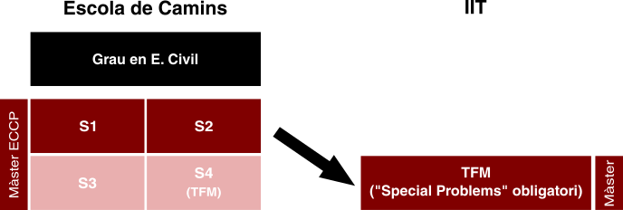
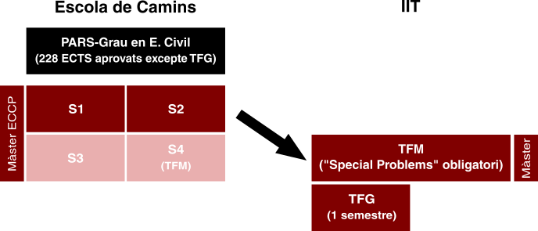
Modalitats mobilitat
Illinois Institute of Technology (EUA)
Itinerari d'un estudiant de l'Escola de Camins titulat
del Grau en Enginyeria Civil 2020
Itinerari d'un estudiant de l'Escola de Camins provinent
del Grau en Enginyeria Civil 2020, modalitat PARS
Master Program
Master
Realització i defensa TFM i TFG a IIT
Presentació posterior a Escola de Camins
El treball ha de reflectir els ECTS de TFM i TFG combinats
Master Program
i
Master

Slide 43
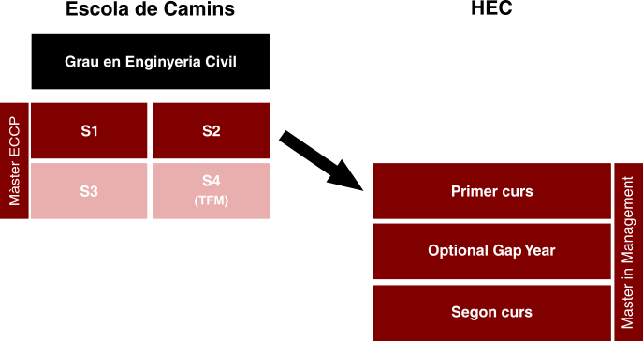
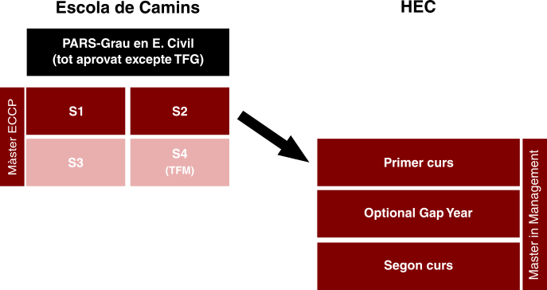
Modalitats mobilitat
HEC (França)
Itinerari d'un estudiant de l'Escola de Camins titulat
del Grau en Enginyeria Civil 2020
Itinerari d'un estudiant de l'Escola de Camins provinent
del Grau en Enginyeria Civil 2020, modalitat PARS
Realització TFG en remot amb tutor de l’Escola
Defensa a Escola de Camins

Slide 44
Modalitats de mobilitat
Lliurament de la Doble o Triple Titulació
Tots els diplomes es donen a la fi de l’itinerari acadèmic complert a ambdues institucions
Revocació del Doble Diploma
La direcció de l’Escola, per motius acadèmics i/o disciplinaris, en qualsevol moment, pot revocar una plaça concedida de Doble Diploma
Ambaixadors de l’Escola de Camins

Slide 45
A qui va dirigit?
4. Programa SICUE (mobilitat nacional)
Per al Grau en Ciències i Tecnologies del Mar
Grado de Ciencias del Mar (Universidad de Cádiz)
Grau en Ciències del Mar (Universitat d’Alacant)
Grado en Ciencias Ambientales (Universidad de La Laguna)
Per al Grau en Enginyeria Ambiental
Grado de Ciencias Ambientales (Universidad de Cádiz)
Grado en Ciencias Ambientales (Universidad de La Laguna)

Slide 46

Modalitats de mobilitat
5. UNITECH (convocatòria fora del Mou-te)
Adreçat a estudiants que tinguin superat 1r del Màster en ECCP.
UNITECH és una xarxa d’universitats i empreses del sector de l'enginyeria amb un programa de mobilitat per a estudiants que combina estudis i pràctiques.
Programa:
estada d'intercanvi acadèmic en una de les universitats del grup UNITECH (es combinen assignatures tècniques i assignatures de l'àmbit d'economia i business),
estada de pràctiques en una de les empreses UNITECH,
tres sessions obligatòries d'activitats i tallers (a l’inici, entre l'estada d'intercanvi i la de pràctiques, i al final).

Slide 47
Modalitats de mobilitat
Universitats partners
Aalto University (Finlàndia)
Chalmers University of Technology (Suècia)
INSA Lyon (França)
Loughborough University (Regne Unit)
NTNU (Noruega)
Politecnico di Milano (Itàlia)
RWTH Aachen University (Alemanya)
Trinity College Dublin (Irlanda)
Universitat Politècnica de Catalunya
https://www.unitech-international.org/

Slide 48
Requeriments mobilitat
Durada de les places: és inamovible. Hi ha places semestrals i anuals. No es pot demanar ampliació d’una plaça semestral ni escurçar una plaça anual. Cal mirar bé què es prefereix abans de fer la sol·licitud i revisar les recomanacions de l’Escola pel que fa al quadrimestre seleccionat.
Requeriments dels partners (idiomes, GPA…): els requeriments publicats (idiomes, GPA, etc.) són els que els partners han comunicat fins a data d’avui. Alguns d’ells encara no els han actualitzat. Per tant, poden actualitzar-se durant l’any (generalment ho fan durant la primavera).
L’estudiant ha de vetllar per complir-los i tenir el nivell d’idiomes, etc. que demana el partner. Cal informar-se sobre els requeriments de la universitat de destí (webs dels partners).

Slide 49
Requeriments mobilitat
Procés de selecció: totes les places (Erasmus, doble diploma, altres programes de mobilitat) tenen dues fases:
  L’Escola preselecciona i proposa els candidats al partner.
  La universitat de destí accepta definitivament els candidats.
  La preselecció de l’Escola no implica l’acceptació definitiva per part del partner!!
  L’estudiant ha de complir els requisits de la universitat de destí perquè l’Escola el preseleccioni i ser admès a la universitat de destí. Per tant, és molt important la revisió d’aquests requisits abans de fer la sol·licitud de la plaça. Els trobareu a e-Secretaria.
  Segons la modalitat (ex. cursos tancats per a dobles diplomes o itineraris tancats), cal estar en possessió dels requisits acadèmics a la finalització del curs acadèmic anterior a l’intercanvi.

Slide 50
Requeriments mobilitat
  Cal cursar entre 20 i 30 ECTS/Q. Alguns partners requereixen un mínim d’ECTS a destinació.
  AVÍS: per poder optar a beques i ajuts per al finançament de l'estada de mobilitat (Erasmus + estudis, etc.), cal que els crèdits a reconèixer siguin 20 ECTS per estades d’un quadrimestre i 40 ECTS per estades anuals.
  Dobles Diplomes: l’Escola es reserva la prerrogativa de suspendre la continuació del DD si l’estudiant no arriba al nivell acadèmic esperat.
Consulteu la normativa acadèmica de grau i màster al web de l’Escola

Slide 51
Requeriments mobilitat
  Requisits d’idiomes a destí
  Idioma d’impartició
  Graus: habitualment en idioma local (francès, búlgar, alemany, etc.)
  Màster: habitualment en idioma local i/o anglès
  Acreditacions a presentar en funció idioma assignatures escollides (si cal acreditar)
  local
  anglès
  local + anglès
Per norma general, l’Escola de Camins demana acreditació d’un sol idioma (local o anglès). És responsabilitat de l’estudiant comprovar quins idiomes haurà d’acreditar a destí, en funció de les assignatures que escolli i requeriments de visats.
Algunes universitats requereixen sempre acreditació de l’idioma local, independentment de l’idioma de les assignatures escollides

Slide 52
Requeriments mobilitat
  Requisits d’idioma en sol·licitar plaça de mobilitat
  Nivell d’idioma
  L’Escola de Camins demana el nivell d’idiomes que requereix/recomana la universitat de destí.
  Excepció: en el cas d’Itàlia i Portugal, l’Escola només demana acreditar nivell si la universitat de destí així ho requereix.
  Per algunes universitats hi ha 2 requisits
  Exemple:
  Acreditació demanada per l’Escola en fer la sol·licitud: B2 anglès
  Acreditació demanada per la universitat de destí en enviar l’application: només determinats certificats i puntuacions: TOEFL 90-iBT; IELTS 6.5; PTE 63

Slide 53
Requeriments mobilitat
Els estudiants i estudiantes han de penjar al PortalCamins els documents que acreditin el nivell d’idiomes o altres requeriments (GPA) que sol·liciten les universitats estrangeres i han de portar l’original a la Unitat de Suport a la Gestió dels Estudis de Grau i Màster en els terminis indicats al calendari de tràmits per tal que els validin.
Ha de ser un certificat acreditatiu per una de les institucions o tests reconeguts de nivell d’idioma equivalent del Marc comú europeu de referència per a les llengües del Consell d'Europa.
Només podran optar a una plaça si compleixen els requeriments.
Cursos i exàmens d'anglès: la UPC té acords amb les escoles d'idiomes de la UAB, l’UB i la UOC, on es poden fer cursos i exàmens.
https://www.upc.edu/slt/ca/cursos-i-certificats/certifica/idiomes-mobilitat

Slide 54
TFG/TFM de mobilitat
Si vols fer TFG o TFM:
  Cal buscar un professor a la universitat de destí i acordar el tema del treball (consultar opcions i procés específic de cada universitat: algunes demanen títol i tutor de projecte abans d’enviar la sol·licitud, d’altres tenen una oferta tancada de projectes, etc.).
  Si no hi ha defensa a destí o si aquesta no segueix la normativa interna de l’Escola, caldrà defensar a l’Escola de Camins.
Si estàs cursant el PARS o vas a fer el TFG al 2n Q de 4t de grau i tens intenció de continuar els estudis (Màster ECCP), consulta amb la Secretaria Acadèmica la compatibilitat dels terminis i requeriments específics.
Consulteu les normatives acadèmiques al web de l’Escola

Slide 55
Per què marxar?
La internacionalització d’un CV és molt important
Un món més global necessita professionals globals
Acreditar una estada a l’estranger pressuposa haver desenvolupat capacitat d’adaptació
Els estudiants que acrediten mobilitat, s’insereixen abans i millor en el món professional (segons l’enquesta d’inserció AQU Catalunya)
Enriquiment acadèmic, humà i cultural
Molt valorat per les empreses

Slide 56
Full de ruta
7. Full de ruta
Consulta a la Guia mobilitat les condicions generals, el calendari de tràmits i el resum de l’oferta de places
A la web de Mobilitat de l’Escola trobaràs informació detallada sobre les universitats i les diferents modalitats d’estada (semestral/anual, itinerari lliure/tancat, doble diploma, etc.)
Entra a l’e-Secretaria per veure l’oferta de places disponibles per la teva titulació i els requeriments d’idiomes i acadèmics
Visita les webs de les universitats on voldries fer mobilitat i revisa l’oferta d’assignatures i idioma d’impartició, el nivell i idiomes requerits, la informació adreçada als estudiants d’intercanvi, els terminis de presentació de sol·licitud, etc.
Presentació de sol·licitud de places: del 5 de febrer a les 14h fins el 16 de febrer fins les 14h

Slide 57
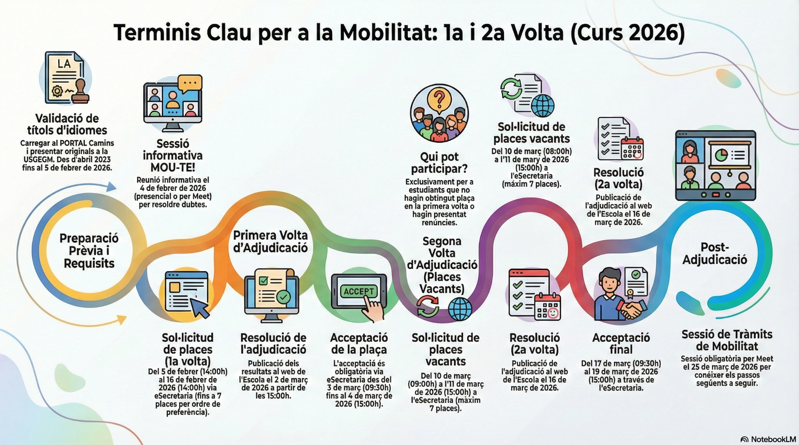
Full de ruta

Slide 58
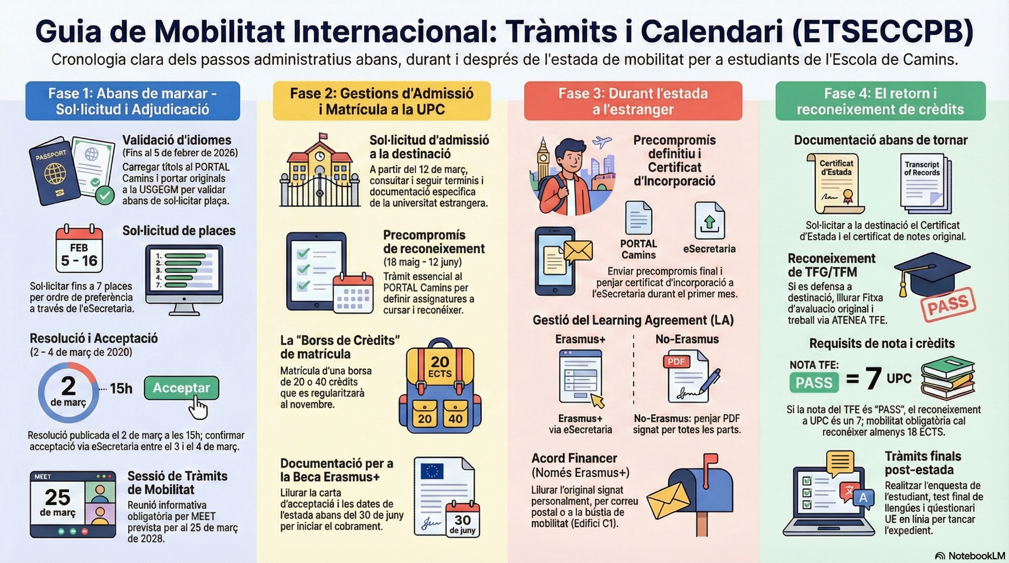
Full de ruta

